Slide 1
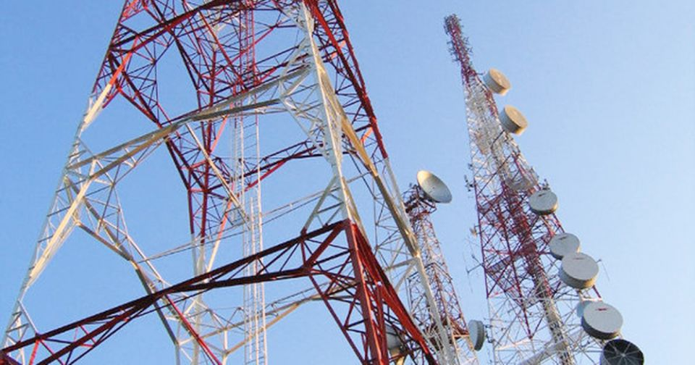
Основные средства отрасли связи
.здания и сооружения антенно-мачтовые сооружения сотовой связи
К основным средствам относятся: здания, сооружения, рабочие и силовые машины и оборудование, измерительные и регулирующие приборы и устройства, вычислительная техника, транспортные средства, инструмент, производственный и хозяйственный инвентарь и принадлежности,, многолетние насаждения, внутрихозяйственные дороги и прочие соответствующие объекты.. и группам.
Для целей настоящего Стандарта группой основных средств считается совокупность объектов основных средств одного вида, объединенных исходя из сходного характера их использования.

Slide 2
ФЕДЕРАЛЬНЫЙ СТАНДАРТ БУХГАЛТЕРСКОГО УЧЕТА
ФСБУ 6/2020 «Основные средства»
Объектом основных средств считается актив, характеризующийся одновременно следующими признаками:
а) имеет материально-вещественную форму;
б) предназначен для использования организацией в ходе обычной деятельности при производстве и (или) продаже ею продукции (товаров), при выполнении работ или оказании услуг, для охраны окружающей среды, для предоставления за плату во временное пользование, для управленческих нужд, либо для использования в деятельности некоммерческой организации, направленной на достижение целей, ради которых она создана;
в) предназначен для использования организацией в течение периода более 12 месяцев или обычного операционного цикла, превышающего 12 месяцев;
г) способен приносить организации экономические выгоды (доход) в будущем (обеспечить достижение некоммерческой организацией целей, ради которых она создана).

Slide 3
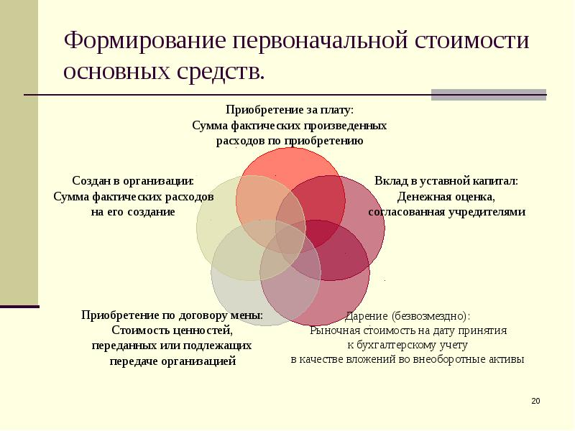

Slide 4
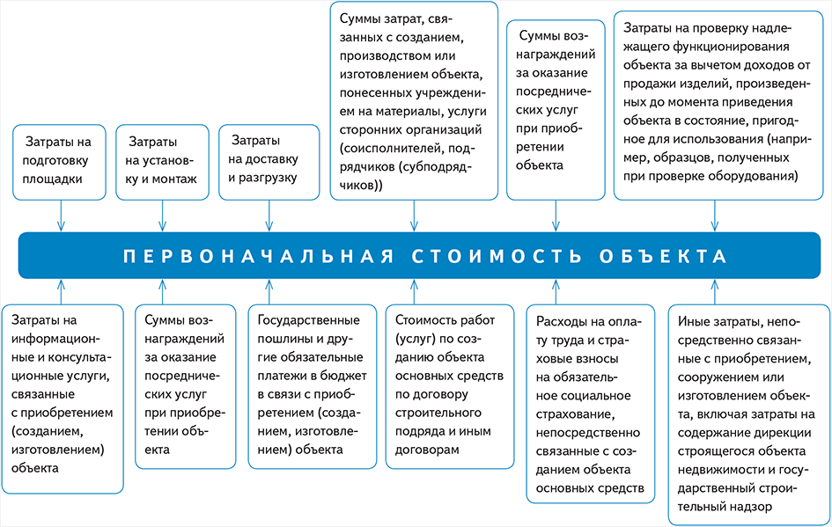

Slide 5

Амортизация Основных средств
Амортизация — это процесс постепенного переноса стоимости средств производства на услуги связи. В процессе эксплуатации ОС происходит их естественный износ, из-за чего снижается их стоимость. Чтобы сократить свои финансовые потери, каждая организация закладывает сумму амортизации в стоимость услуг связи. В результате затраты, понесенные на приобретение ОС возмещаются организациям за счет амортизационных начислений.

Slide 6

Ликвидационная стоимость
под ликвидационной стоимостью понимается расчетная величина, которая представляет собой наиболее вероятную цену, по которой объект может быть продан на открытом рынке.
определение ликвидационной стоимости применительно к объектам основных средств приведено в МСФО (IAS) 16 «Основные средства». Ликвидационная стоимость основных средств – это расчетная сумма, которую организация получила бы на текущий момент от выбытия актива после вычета расчетных затрат на выбытие, если бы состояние данного актива и срок его службы были такими, какие ожидаются по окончании срока его полезного использования (п. 6 МСФО (IAS) 16).

Slide 7
Линейный метод
Начисление амортизации линейным способом производится таким образом, чтобы подлежащая амортизации стоимость объекта основных средств погашалась равномерно в течение всего срока полезного использования этого объекта. При этом сумма амортизации за отчетный период определяется как отношение разности между балансовой и ликвидационной стоимостью объекта основных средств к величине оставшегося срока полезного использования данного объекта.
Расчет суммы амортизации проводится по формуле:
Балансовая стоимость — ликвидационная стоимость / оставшийся срок полезного использования
А =(БС1-ЛС)/СПИ
СПИ-оставшийся срок полезного использования
А - амортизация
БС - балансовая стоимость
ЛС – ликвидационная стоимость

Slide 8
способ уменьшаемого остатка
Начисление амортизации способом уменьшаемого остатка производится таким образом, чтобы суммы амортизации объекта основных средств за одинаковые периоды уменьшались по мере истечения срока полезного использования этого объекта. При этом организация самостоятельно определяет формулу расчета суммы амортизации за отчетный период, обеспечивающую систематическое уменьшение этой суммы в следующих периодах.
способом уменьшаемого остатка
Расчет суммы производится по формуле:
Остаточная стоимость за минусом ликвидационной, умноженной на коэффициент ускорения/ оставшисйя срок полезного использования
А=(БС-ЛС)*Ку/СПИ
БС– балансовая стоимость ЛС =ликвидационная стоимость , А-амортизация
Ку – коэффициент ускорения, Ку ≤3 - устанавливает организация
СПИ– оставшийся срока полезного использования этого объекта
В последний год эксплуатации при любом способе начисления амортизации остаточная стоимость равна ликвидационной

Slide 9
способ списание стоимости пропорционально объему продукции
Амортизация по основным средствам, срок полезного использования которых определяется исходя из количества продукции (объема работ в натуральном выражении), которое организация ожидает получить от использования объекта основных средств, начисляется способом пропорционально количеству продукции (объему работ в натуральном выражении).
Формула для расчета амортизации способом списание стоимости пропорционально объему продукции:
А = (БС1 – ЛС) x ФВ / ПВ.
БС- балансовая стоимость ЛС-ликвидационная стоимость
ФВ - количество продукции за год
ПВ-плановый выпуск продукта за весь срок полезного использования основного средства
В последний год эксплуатации при любом способе начисления амортизации остаточная стоимость равна ликвидационной стоимости.

Slide 10
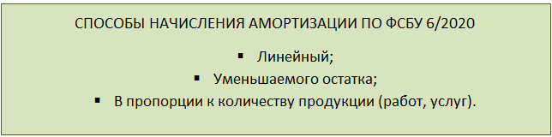

Slide 11
Пример
Двенадцатого января был установлен и готов к эксплуатации купленный компанией насос для перекачки жидкости стоимостью 300 тыс. рублей.
Элементы амортизации:
СПИ — 2 года;
ЛС — 0 рублей;
способ амортизации — линейный.
Амортизация начисляется ежемесячно с 1-го числа месяца, следующего за месяцем, в котором был осуществлен бухгалтерский учет ОС.
300т.р./2=150т.р. В год ; 150т.р./12 в месяц

Slide 12

Способы начисления амортизации основных средств
Согласно пунктам 35, 36 ФСБУ 6/2020 методы начисления амортизации представлены тремя типами:
линейный;
метод уменьшаемого остатка;
пропорционально количеству продукции (объему работ).

Slide 13
В учете основные средства обозначаются по разной стоимости:
ликвидационная;
первоначальная;
восстановительная;
текущая;
остаточная.
остаточная стоимость это между первоначальной)стоимостью (объекта) и начисленной амортизацией. Данные остаточной стоимости фиксируются в бухгалтерском балансе. ( О=П-А)
восстановительная стоимость —В это первоначальная стоимость основного средства, подвергшаяся переоценке.-(В=П+ Стоимость переоценки)
Текущая стоимость ОС (БУ) - это полная стоимость ОС без учета амортизации, но с учетом различных изменений в его стоимости, например, модернизаций, капитального ремонта, частичных списаний и других событий, повлиявших на учет стоимости основного средства.

